Slide 1
Земельный участок 0,74 Га ул. Петухова Кировский район
Под строительство торгово-развлекательного центра
Право собственности на объект, земельный участок — в аренде.

Slide 2
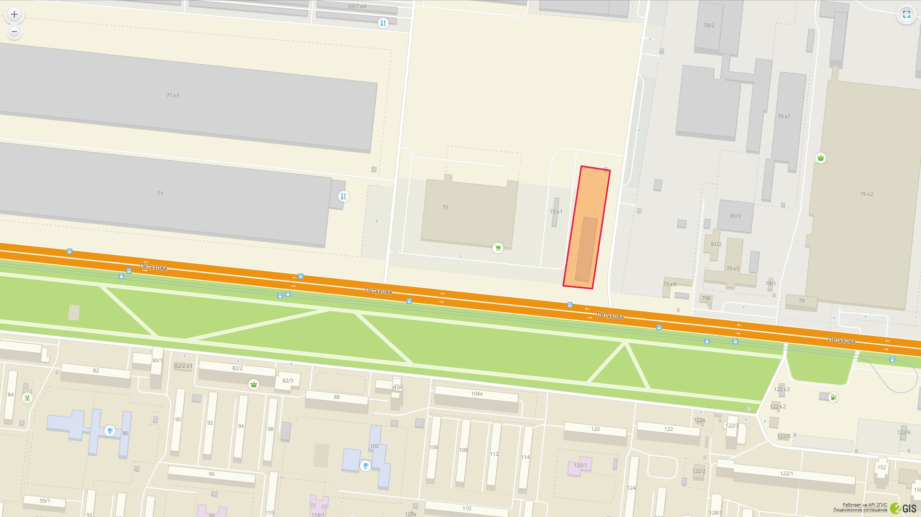
Земельный участок 0,74 Га, ул. Петухова, Кировский район, около ТЦ "ЛЕНТА", под строительство торгово-развлекательного центра в аренде, незавершенное строительство - собственность, выполнены фундаменты, 1 эт. левого крыла, зоны атриума, ТУ выкуплены, ПСД.

Slide 3
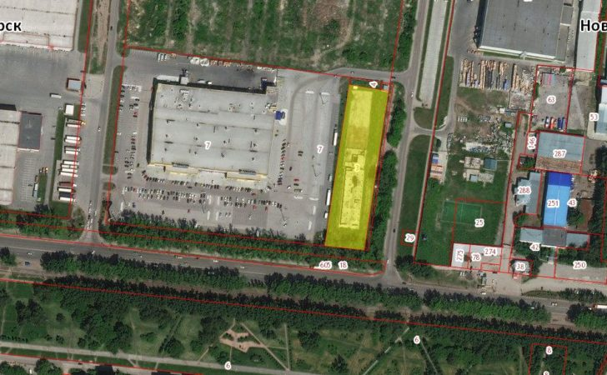
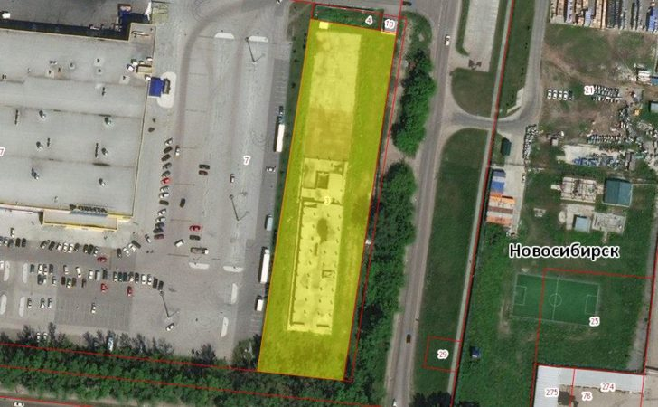
Право собственности на объект, земельный участок — в аренде.
Категория земель: Земли населённых пунктов
Кадастровая стоимость: 27 103 514,12 руб.
Уточненная площадь: 7 339 кв. м
Разрешенное использование: Для объектов общественно-делового значения
По документу: для строительства многоэтажной автостоянки закрытого типа

Slide 4
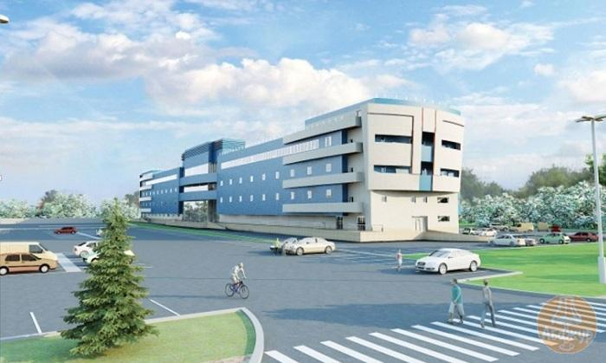
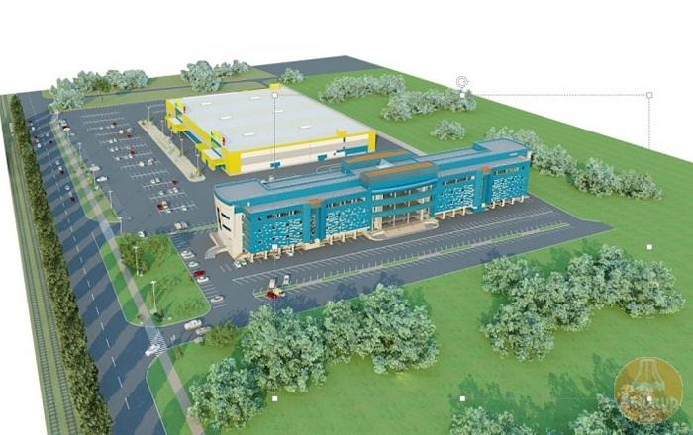
Архитектурные и технические решения по данному объекту подчинены наиболее универсальному использованию площадей. В здании можно разместить объекты торгового, административного, развлекательного назначения, объекты здравоохранения и т.д.
Объект расположен на участке более 0/7 га в деловом и жилом ядре Кировского района Новосибирска — в месте концентрации административной, промышленной, торговой и жилой застройки.

Slide 5
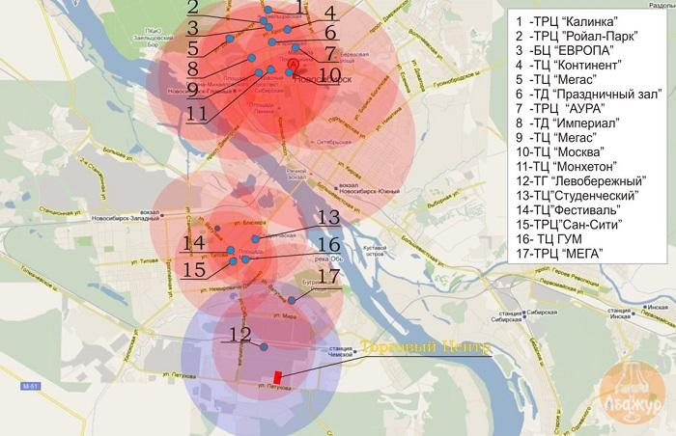
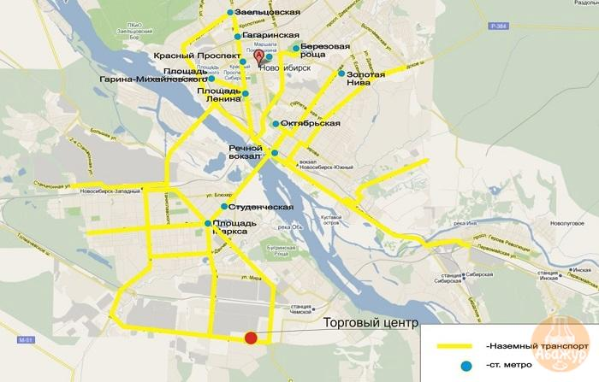
Улица Петухова является одной из важнейших объездных магистралей столицы Сибири, важнейшим мультимодальным транспортным узлом, «южными воротами» города Новосибирска — через ее автотранспортный коридор проходят грузопотоки южного и западного направления, следующие из Казахстана, Таджикистана, Узбекистана, Киргизии, Китая, Монголии, а также с федеральных трасс М-51 (Челябинск, Омск), М-52 (Алтайский край), К-17р (Камень-на-Оби).
Она обслуживает все виды внутригородского наземного общественного, грузового и личного транспорта, а также транзит автомобильного транспорта из ближайших городов — спутников Толмачево, Обь, Краснообск, Бердск, поселков Ордынское, Верх-Тула, Ярково.

Slide 6
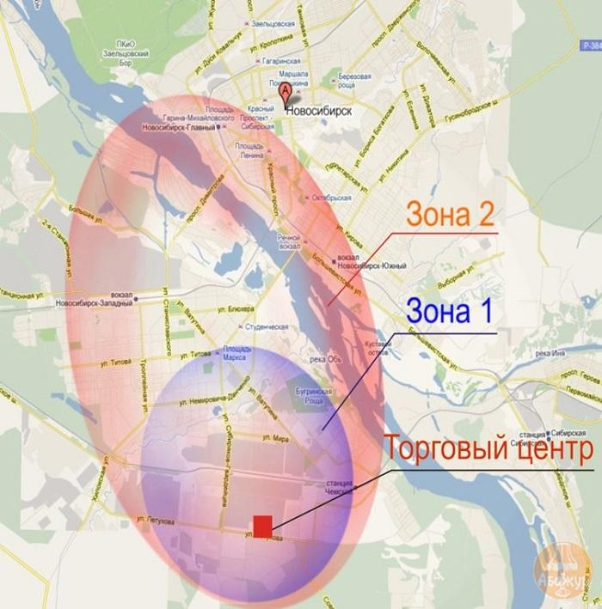
Территория, на которой расположен объект, окружена крупнейшими жилыми массивами Левобережья — «Затулинским» (население 100 тыс.чел.), «Северо-Чемским» (60 тыс.чел) и «Юго-Западным» — в настоящее время идет строительство еще трех новых селитебных секторов: «Акатуйского» (120 тыс. кв.м. жилья), «Южно-Чемского» (335 тыс.кв.м.), новой очереди «Затулинского» (110 тыс. кв.м) и «Северо-Чемского» (60 тыс.кв.м).

Slide 7
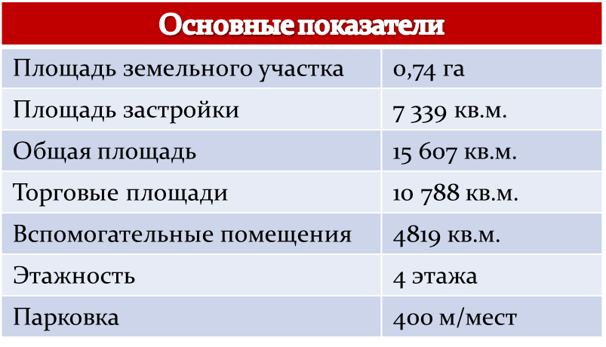
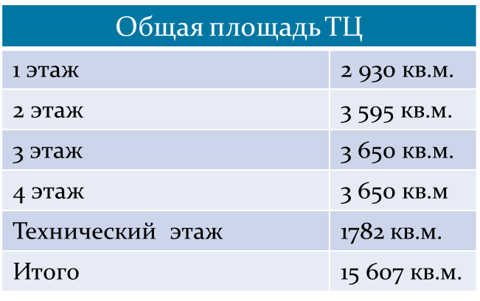
Данная площадка уникальна и имеет огромный потенциал для развития, так как согласно новому градостроительному плану в ближайшее время недалеко от улицы Петухова будут построены два новых транспортных моста, — «Оловозаводский» и «Матвеевский», которые станут основной частью скоростных транспортных колец, связывающего все районы города и федеральные трассы.

Slide 8
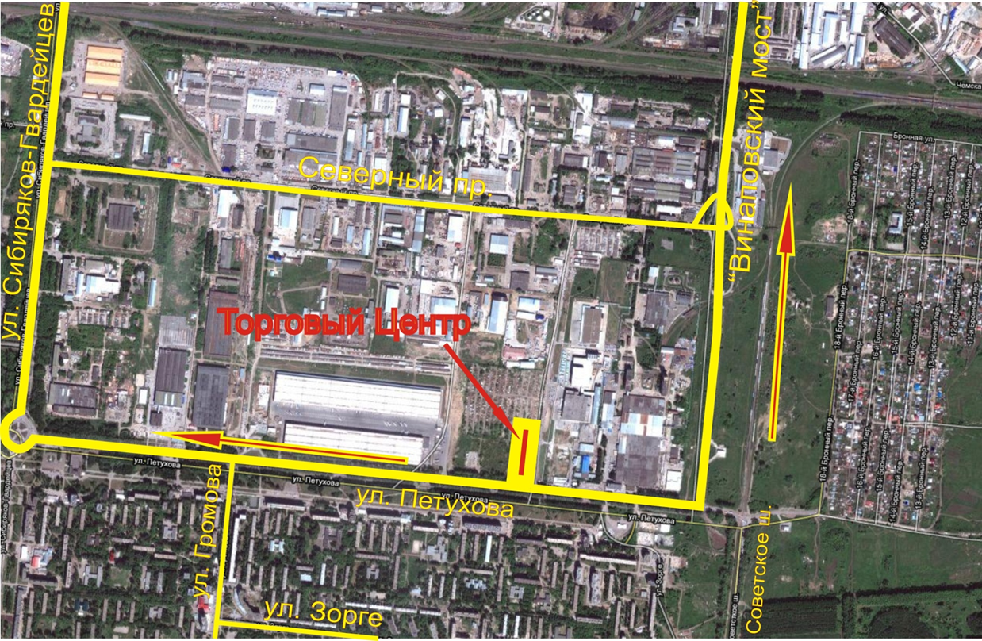
Земельный участок 0,74 Га ул. Петухова Кировский район

Slide 9
Адрес нашего офиса в Новосибирске:
630005, г. Новосибирск, Фрунзенский м-н, Центральный район,
ул. Державина, 59, отдельный вход (красный)
Звоните:
+7 (383) 209-34-55
+7 (951) 392-51-15
info@stroy54.ru
Адреса наших сайтов:
www.stroy54.ru
www.lands54.ru

